Slide 1
«Театр – детям»
МАДОУ Боровский детский сад «Журавушка» корпус №4

Slide 2
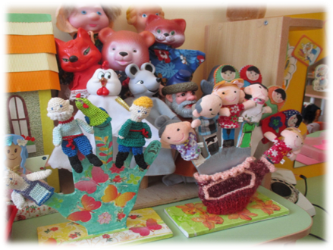
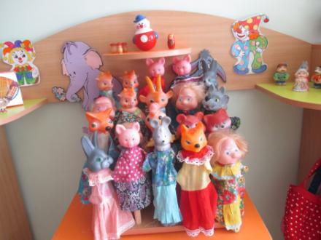
Предметно – пространственная среда: в каждой возрастной группе имеется театральная зона, где имеются все необходимые предметы для театрального развития детей

Slide 3
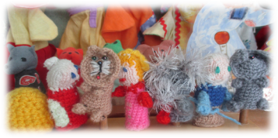
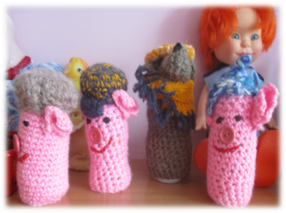
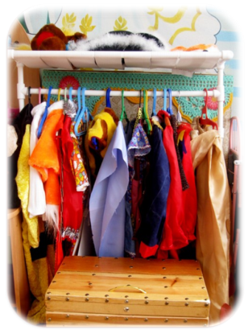
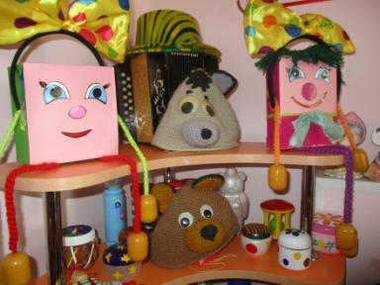
Предметно – пространственная среда

Slide 4
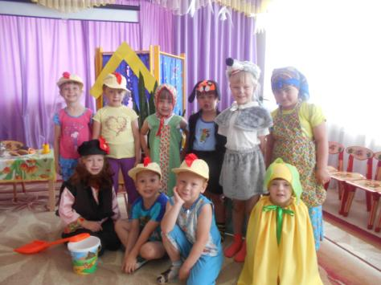
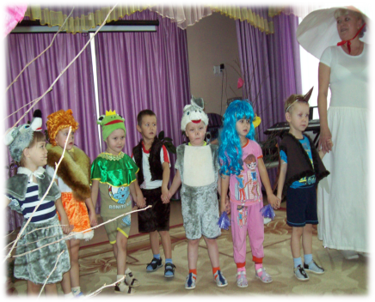
В нашем детском саду ведется дополнительная образовательная услуга «Волшебный мир театра», где дети сами выступают в роли актеров

Slide 5
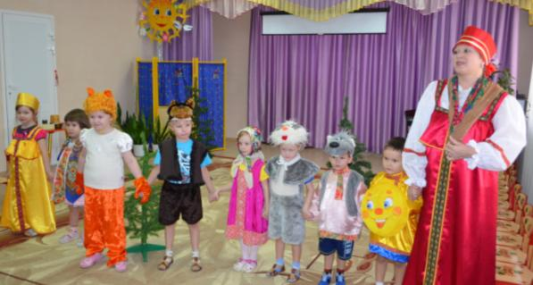
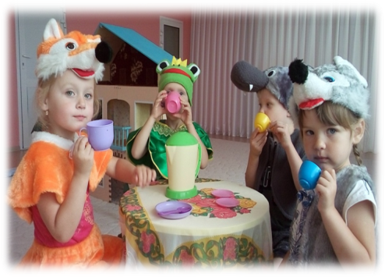

Slide 6
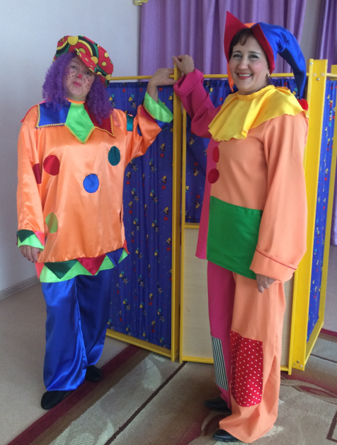
Творческая группа под названием «Ярмарка веселья» активно участвует в театральных постановках для детей

Slide 7
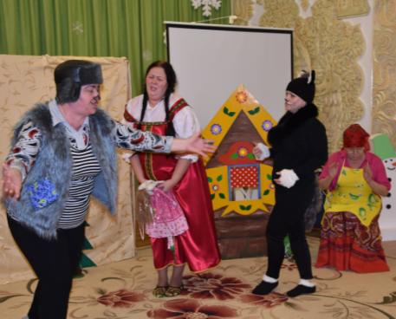
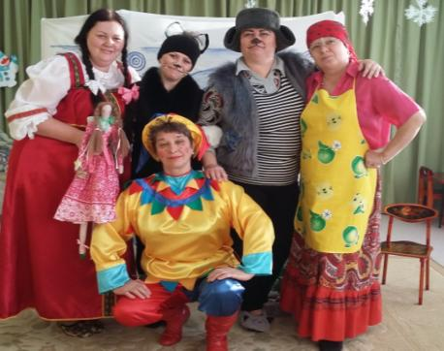
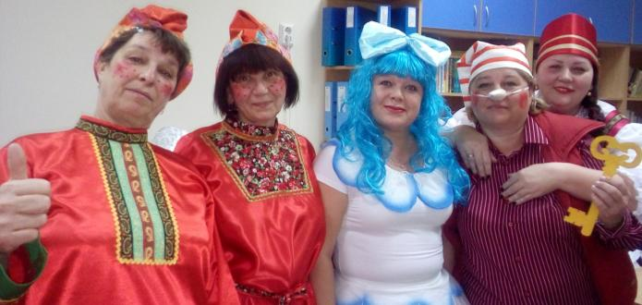

Slide 8
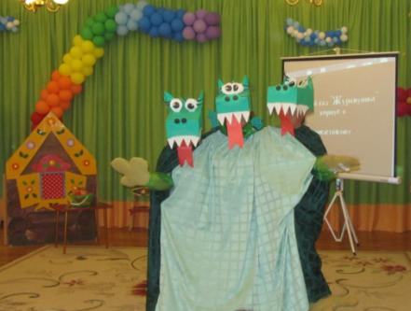
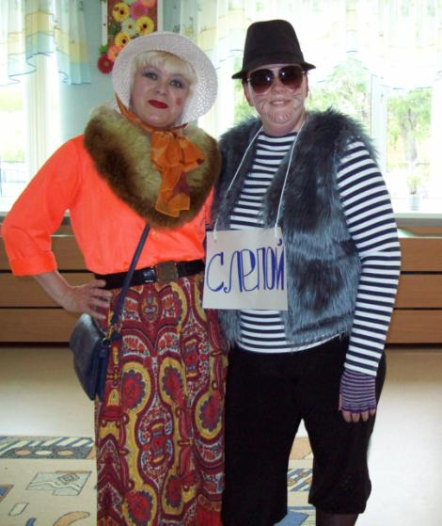
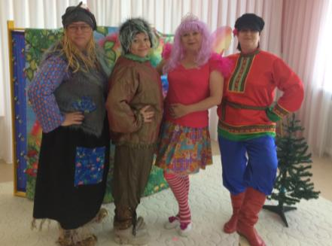

Slide 9
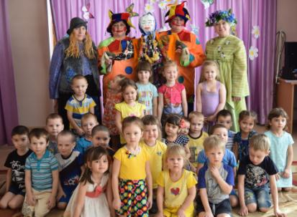
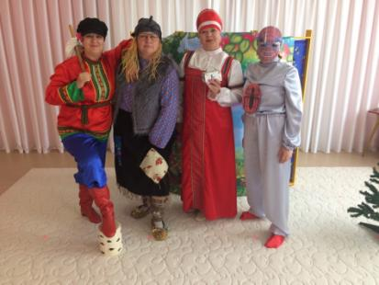

Slide 10
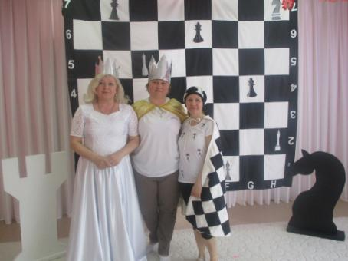
Используем театрализацию в решении многих образовательных задачах ДОУ (в шахматном образование, в физическом воспитании, в основах безопасности и т.д.)

Slide 11
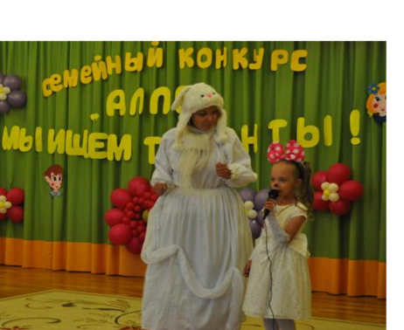
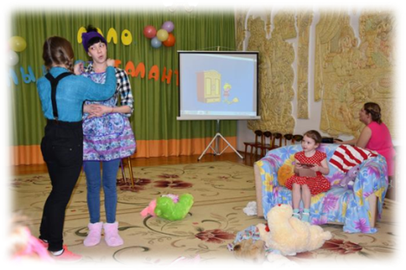
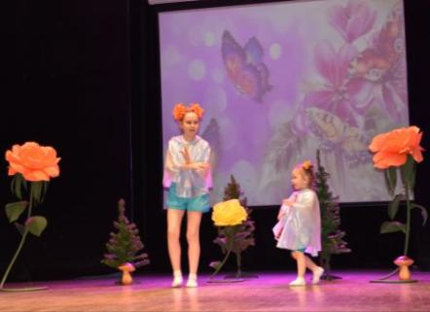
Ежегодно проводим семейный конкурс «Алло мы ищем таланты», в котором обязательной номинацией является театрализованная постановка

Slide 12
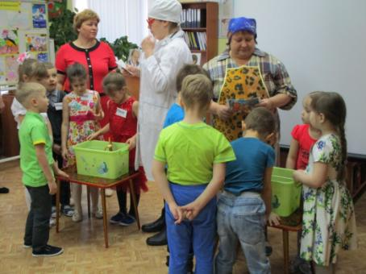
В нашем детском саду, театр является неотъемлемой частью сотрудничества с родителями и внешними сетевыми партнёрами (библиотека, музыкальная школа, дворец культуры, школа и т.д.)

Slide 13
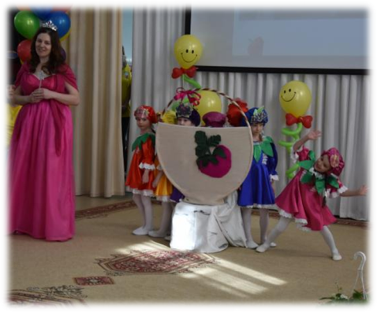
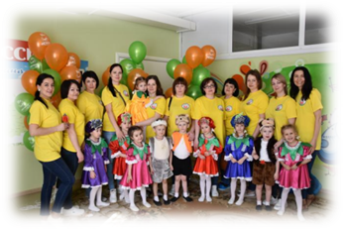
С театрализованной постановкой «Тайна лесных ягод» стали финалистами Областного фестиваля-конкурса детских тематических проектов «Питание и здоровье»

Slide 14
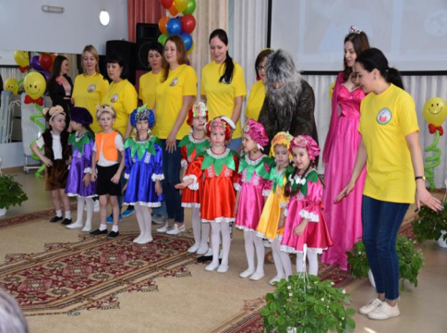
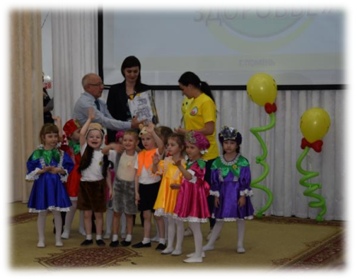
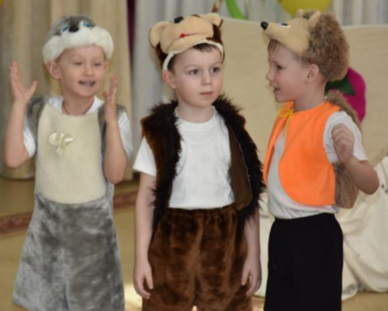

Slide 15
До новых встреч!!!

